Slide 1
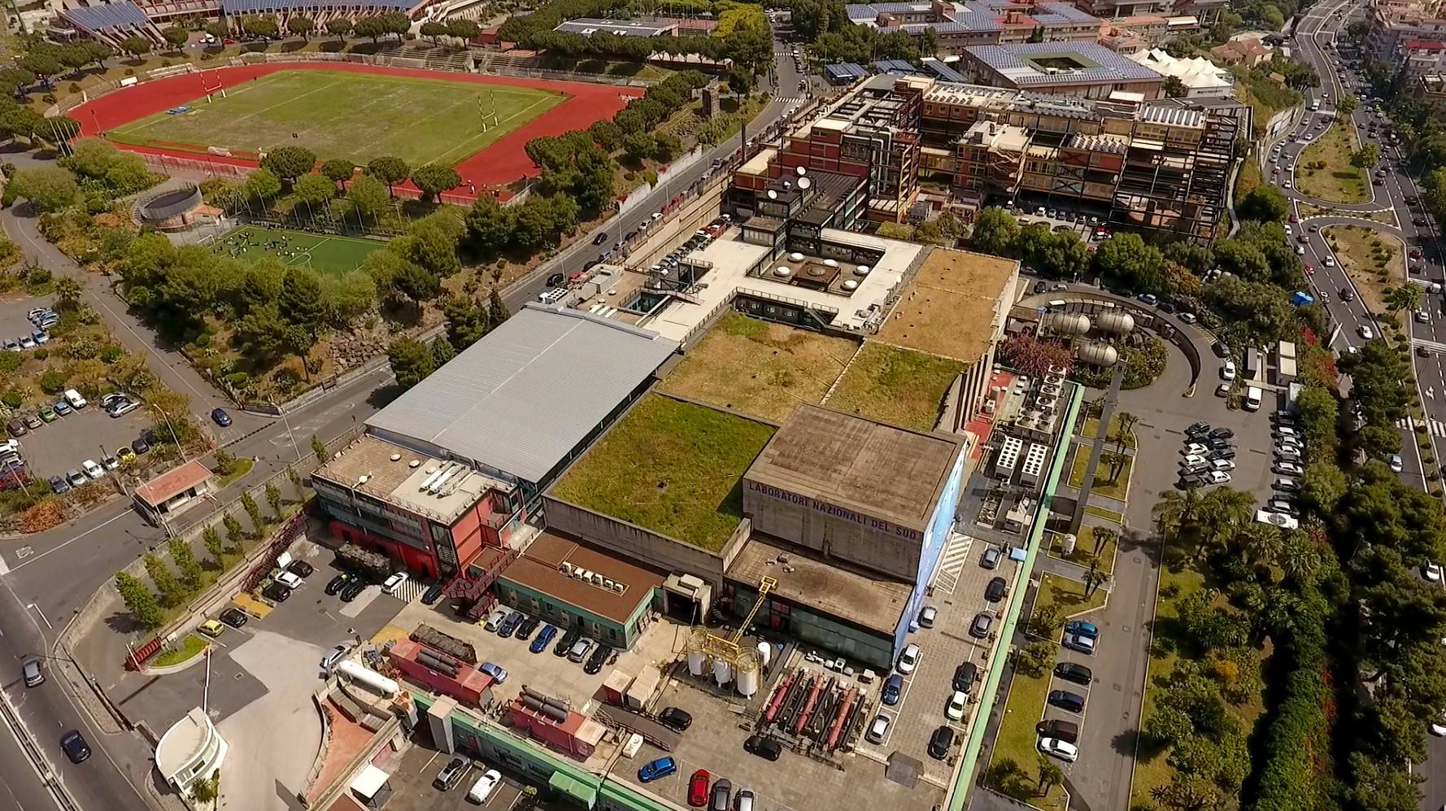
I Laboratori Nazionali del Sud dell’Istituto Nazionale di Fisica Nucleare

Slide 2
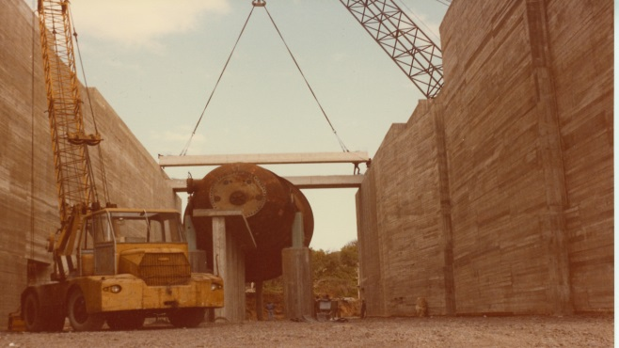
Il 29 aprile del 1976 L’INFN, il Centro Siciliano di Fisica Nucleare e Struttura della Materia di Catania (CSFNSM) e L’Università degli Studi di Catania firmavano la convenzione per l’“istituzione del Laboratorio Nucleare del Sud a Catania”.
Nati attorno ad un solo acceleratore “non originale” (Tandem) in operazione nel 1983 (solo 7 anni dopo), i LNS si dotano a partire dalla seconda metà degli anni Ottanta di una seconda macchina originale e con paternità italiana al 50%. Il Ciclotrone Superconduttore K800, concepito dall’italiano Resmini e dallo statunitense Blosser, è una macchina quasi impossibile: i magneti vengono fatti dall’Ansaldo, il design dall’INFN-LASA di Milano, e la macchina viene completata e messa in funzione nel 1994 dai LNS di Catania, mentre nel frattempo negli Stati Uniti venivano costruiti 3 acceleratori simili.
Notes:
I LNS sono stati fondati nel 1976. Nascono dall’idea di studiare fisica nucleare a Catania con gli acceleratori da parte di un gruppo di fisici nucleari di fama internazionale che lavoravano all’estero.
Sottolineare foto storica del tandem e di come il laboratorio sia stato costruito attorno al tandem.

Slide 3
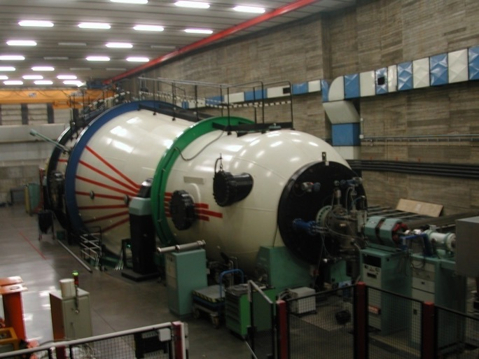
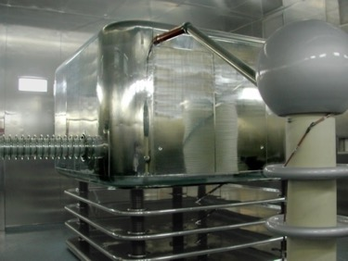
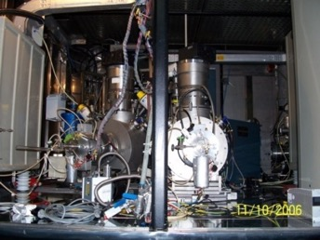
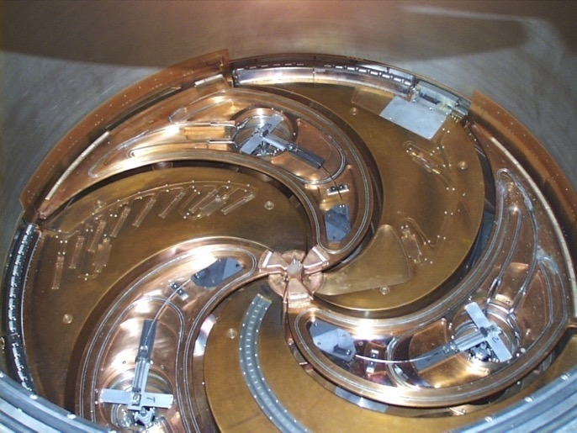
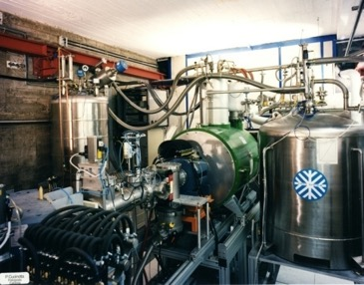
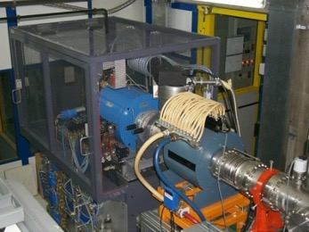
Accelerator equipment for ion beam production
Come studiare i primi istanti di vita dell’Universo?
Tandem
450 KV injector
2 sputtering sources
Superconducting
Cyclotron K-800
Normal conducting ECR source CAESAR
Superconducting ECR source SERSE

Slide 4
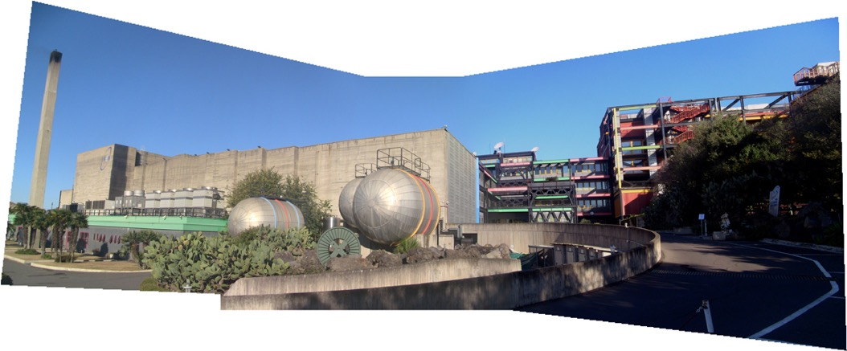
Laboratori Nazionali del Sud
Il Ciclotrone Superconduttore ed il Tandem hanno fornito per decenni fasci di ioni dall’idrogeno agli elementi più pesanti, sia per la Fisica Nucleare che per la Fisica Applicata.
Ai LNS lavorano circa 300 persone (per metà dipendenti a t.i.); ad essi fino al 2019 si aggiungevano 400 utenti esterni per anno. A causa dei lavori per l’upgrade del CS tale numero si è ridotto drasticamente.
I finanziamenti provengono in gran parte dal Governo, ma una parte sempre più significativa negli ultimi anni è stata costituita da fondi esterni (Europei, Regionali, Premiali, contratti con industrie, PON, PNRR).

Slide 5
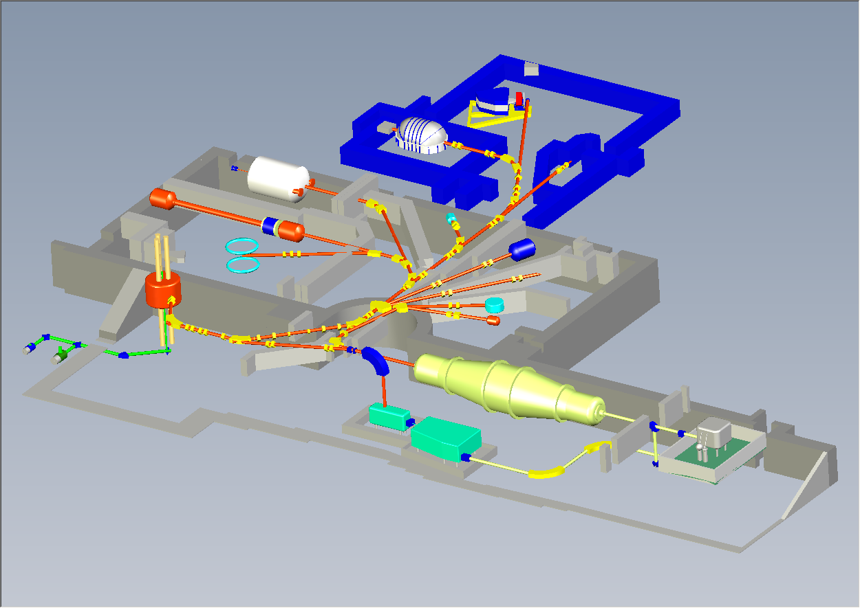
LNS lay-out: accelerators and experimental halls
I Laboratori Nazionali del Sud
Chimera
Magnex
Ciclope
Catana
Medea
0°
20°
40°
60°-80°
FRIBS@LNS
Superconducting
Cyclotron
Tandem
EXCYT
Con queste macchine (sorgenti, acceleratori, rivelatori) i LNS hanno garantito la fattibilità di tantissimi esperimenti per anni, ampliando il proprio bacino di utenza e partecipando a varie collaborazioni.

Slide 6
Funding
Standard funding stable (17.265 M€ including Divisions, Operational budget, funding to experiments and other FOE funding)
PNRR additional funding (about 60 M€) :
- KM3NET4RR
- ITINERIS
- ETIC
- EUAPS
- SAMOTHRACE
- NQSTI
- ANTHEM
CIR – Ministery fund for HR devoted to PON projects (IPANEMA 288k€+ POTLNS 1375k€)
BCT (Breast cancer therapy) resources (upgrade of a laser, to be installed at LNS)
EUROLABS (2.574 M€ for INFN out of 15 M€ grant, about 450 k€ for LNS
Other activities with regional and EU funds (CHETEC, INFRADEV-KM3, IMPULSE etc)
PON POTLNS (19.352 M€) to be completed in mid-Dec. 2023
PNRR | Budget | INFN | INFN-LNS
KM3NeT4RR | 67.185 M€ | 59.330 M€ | 22.325 M€
ITINERIS | 155.208 M€ | 5.071 M€ | 2.245 M€
ETIC | 49,999 M€ | 33,868 M€ | 17.6 M€
EuAPS | 22.350 M€ | 17.486 M€ | 7.864 M€
SAMOTHRACE | 119 M€ | 6.631 M€ | 4.450 M€

Slide 7
Cosa si fa ai LNS dell’INFN ?
Fisica Nucleare
Astrofisica Nucleare e Particellare
Fisica degli acceleratori
Fisica dei plasmi
Fisica applicata alla medicina e alla biologia
Applicazioni ai beni culturali e ambientali
Fisica Teorica
Cura dei tumori presso i LNS e presso il Centro Nazionale di Adroterapia Oncologica
Contributo all’avviamento di nuove Infrastrutture di Ricerca Europee (European Spallation Source ed Extreme Light Infrastructure)
Ricerca fusionistica (progetto DTT)
Studi di supporto alle istituzioni deputate alla Nuclear safety
Collaborazioni con Biologi Marini, Vulcanologi, Geologi, Geofisici
Attività multidisciplinari, test tecnologie aerospaziali, supporto alla microelettronica
Non c’è una di queste attività che non abbia un impatto sulla società

Slide 8
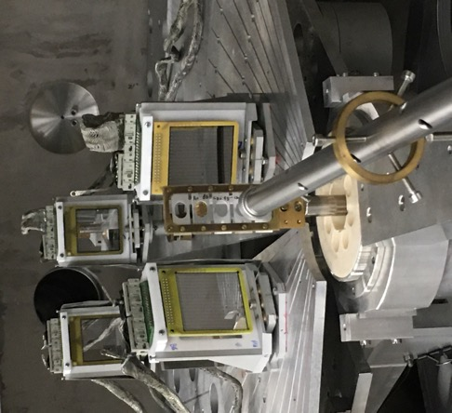
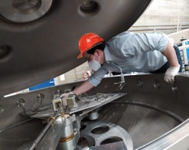
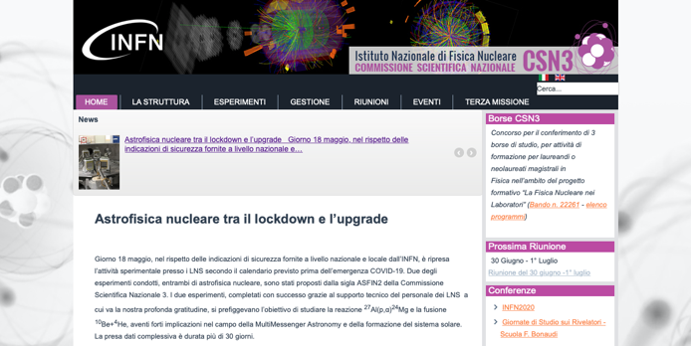
²⁷Al(p,𝛂)²⁴Mg via d(²⁷Al,𝛂 ²⁴Mg)n @LNS
The source of ²⁶Al in the present day and in the ancient Galaxy is an important issue in nuclear astrophysics. From the ratios of the abundances ²⁶Mg/²⁴Mg and ²⁶Mg/²⁷Al it is possible to estimate the ²⁶Al/²⁷Al ratio in the ancient Galaxy and date meteorites (or early solar system solids). For this reason, it is crucial to know with high precision the nucleosynthesis process not only of ²⁶Al but also of ²⁷Al and ²⁴Mg
Spokeperson: S. Palmerini
LNS Restart after LOCKDOWN:
May 18th 2020
²⁷Al delivered and set-up rearranged
according to AntiCovid rules
²⁴Mg
⁴He
CD₂ target
²⁷Al @ 80 MeV
Iliadis et al. (2010)

Slide 9
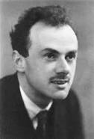
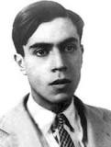
The ββ decay
2ν double β-decay
Does not distinguish between Dirac and Majorana
Experimentally observed in several nuclei since 1986
ν and anti-ν can
be distinguished
ν and anti-ν
are the same
2) 0ν double β-decay
Neutrino has mass
Neutrino is Majorana particle
Violates the leptonic number conservation
Experimentally not observed
Beyond the standard model

Slide 10
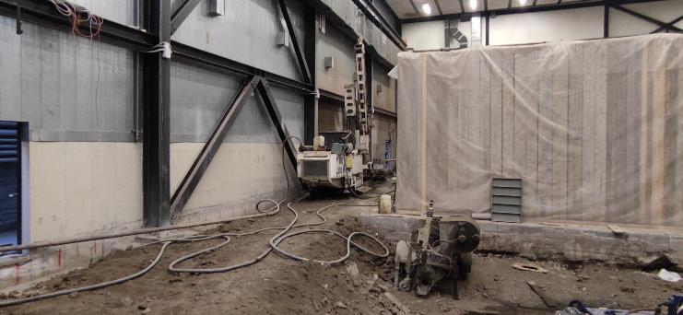
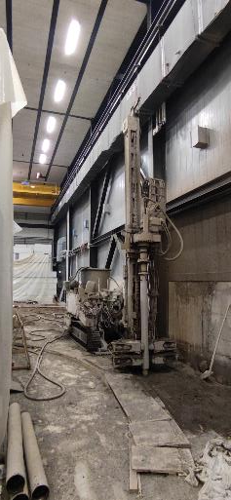
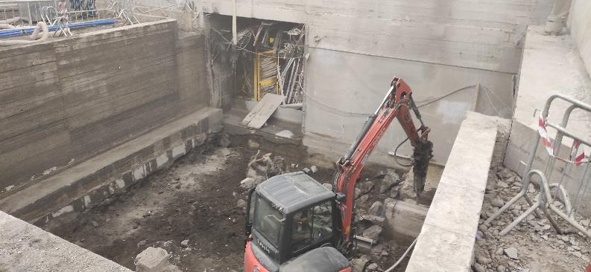
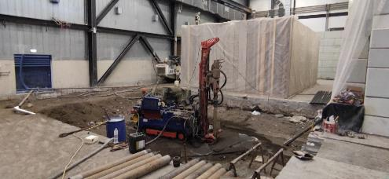
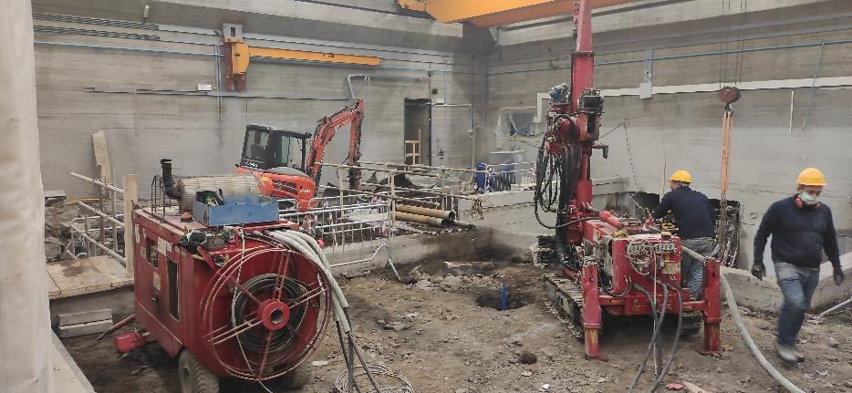
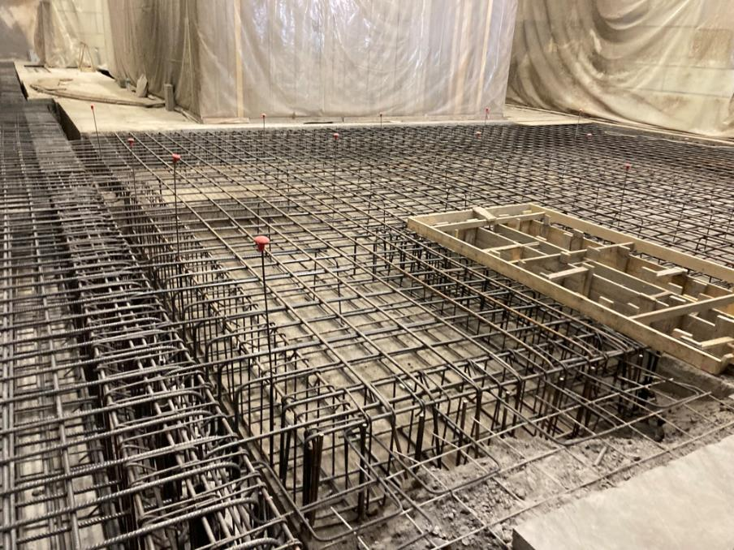
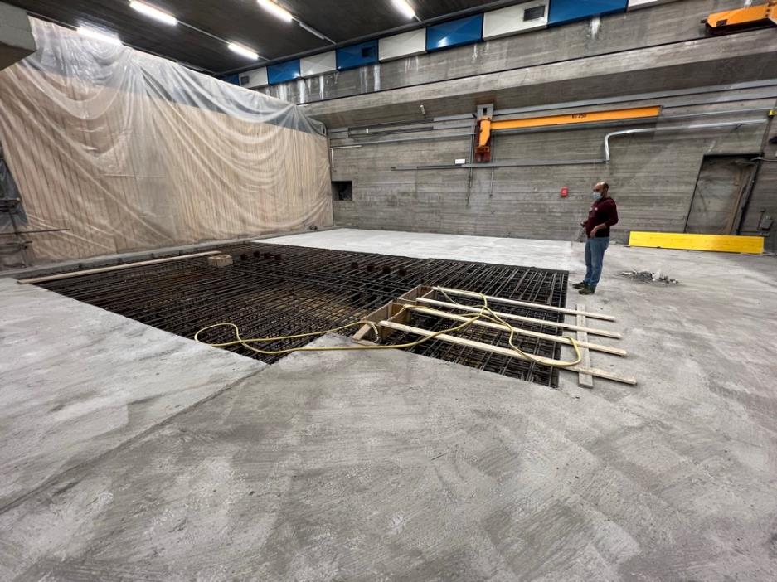
The infrastructural civil works

Slide 11
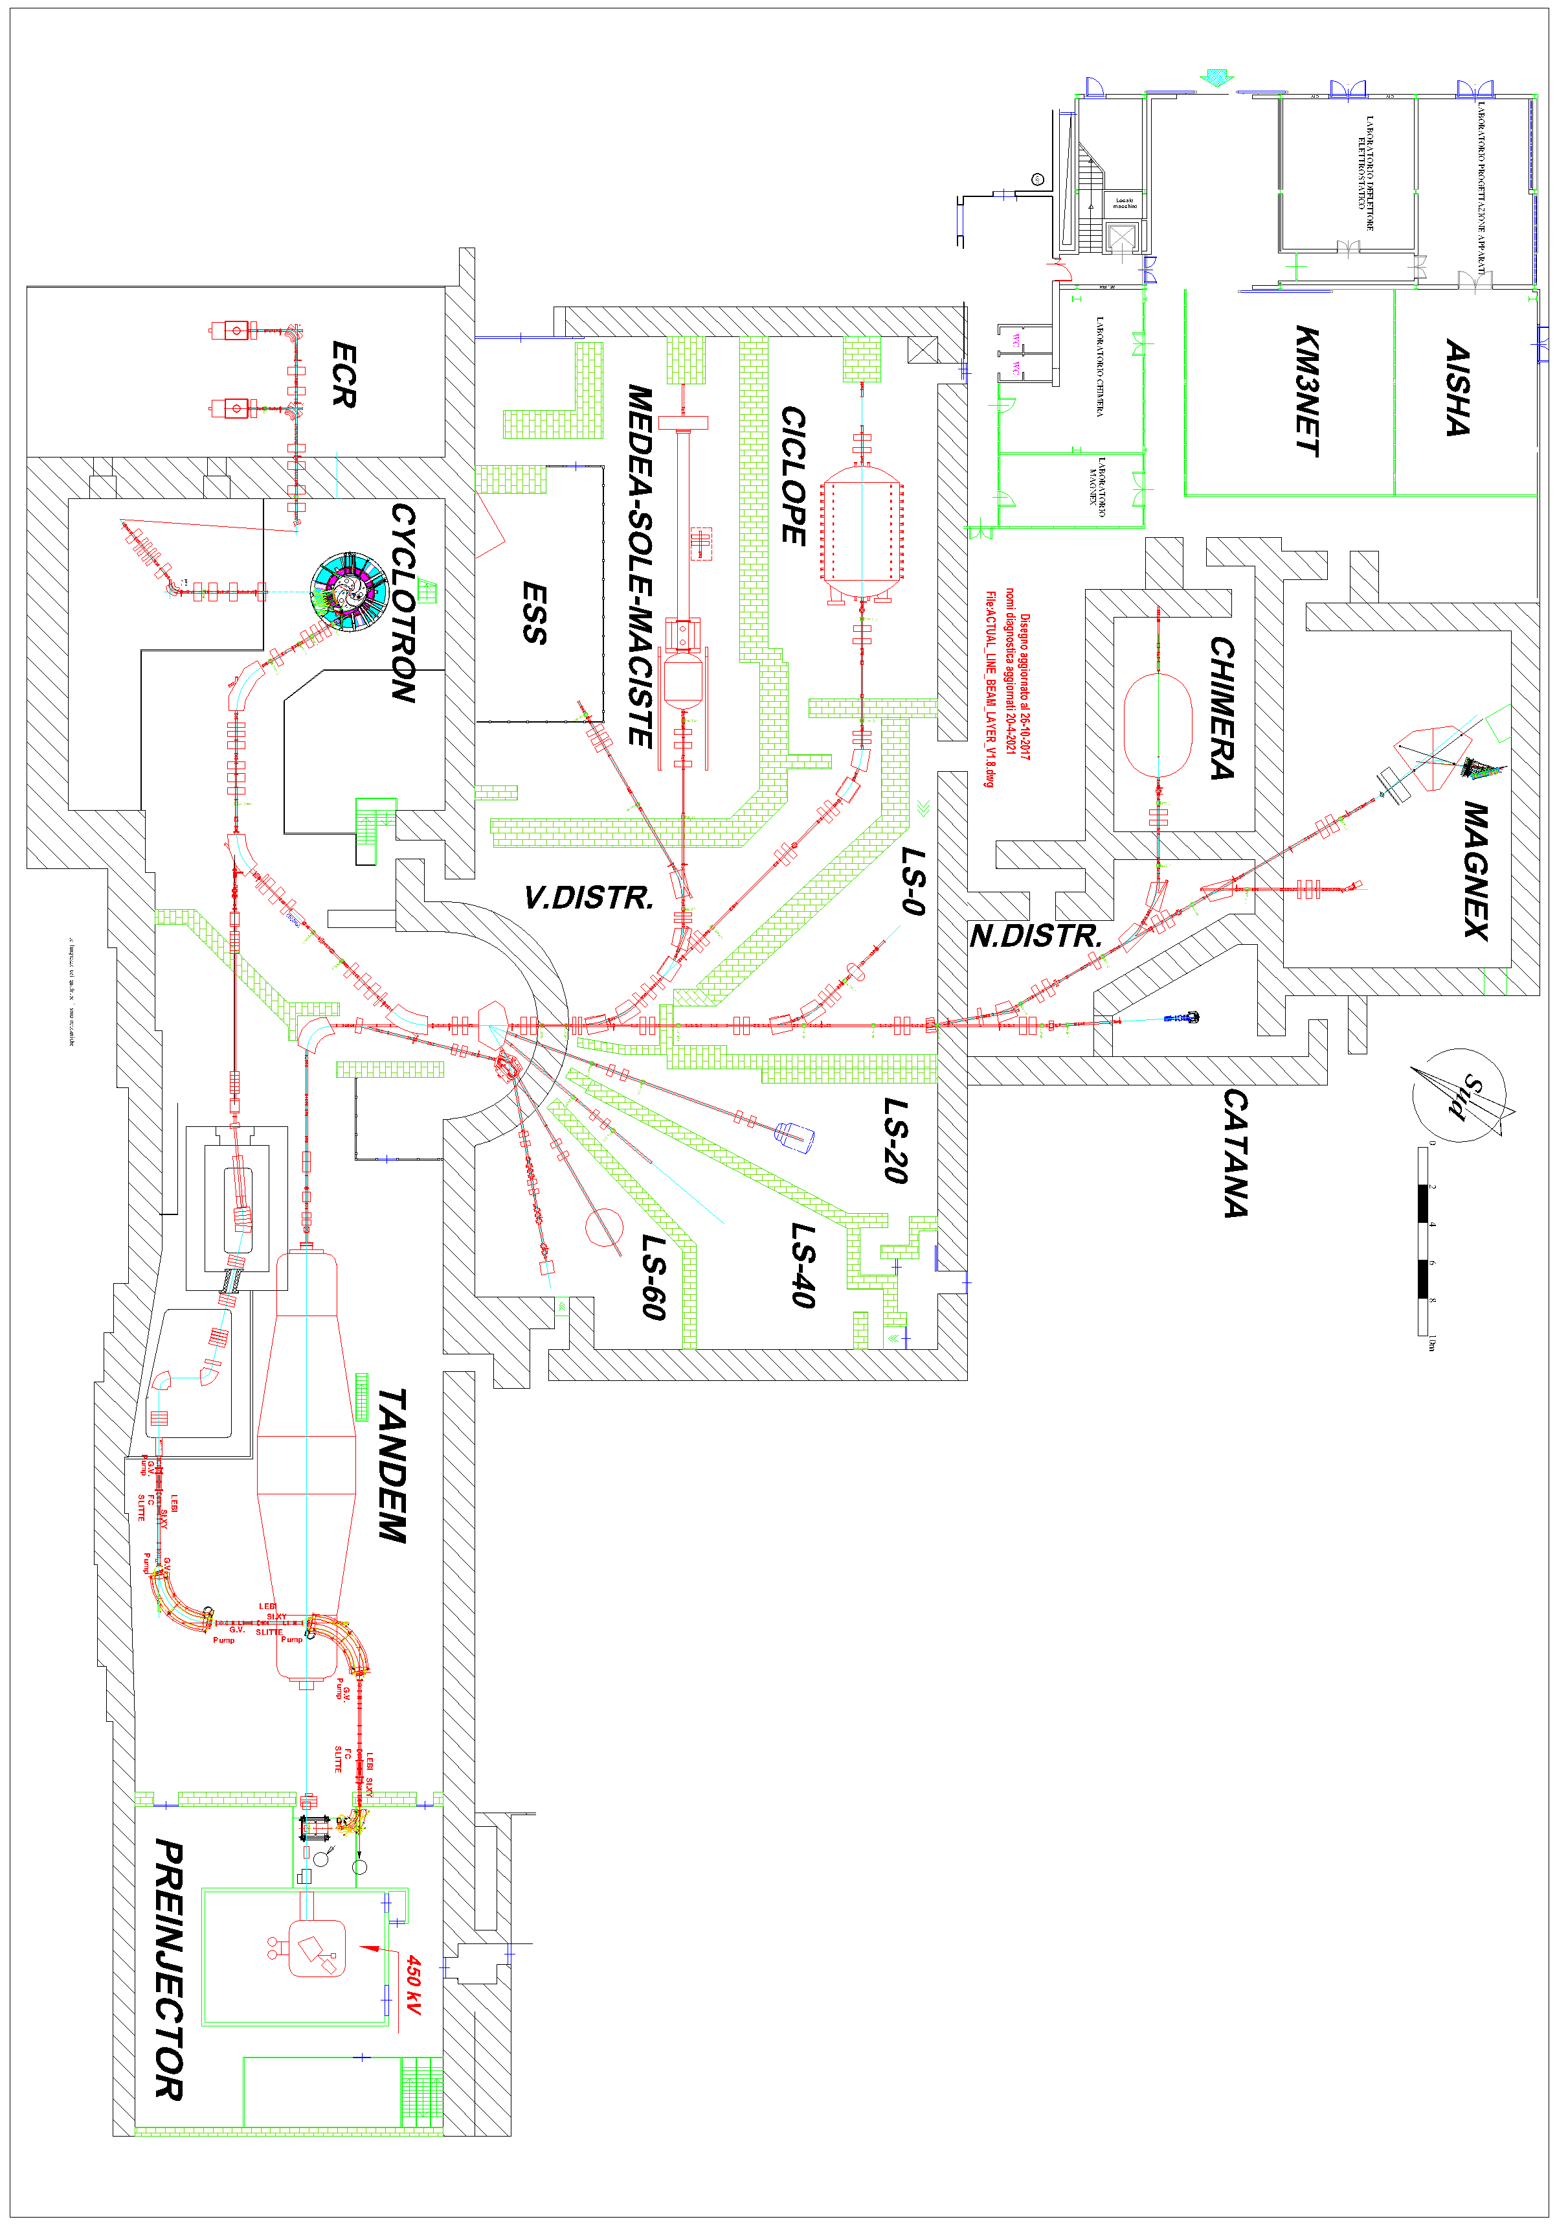
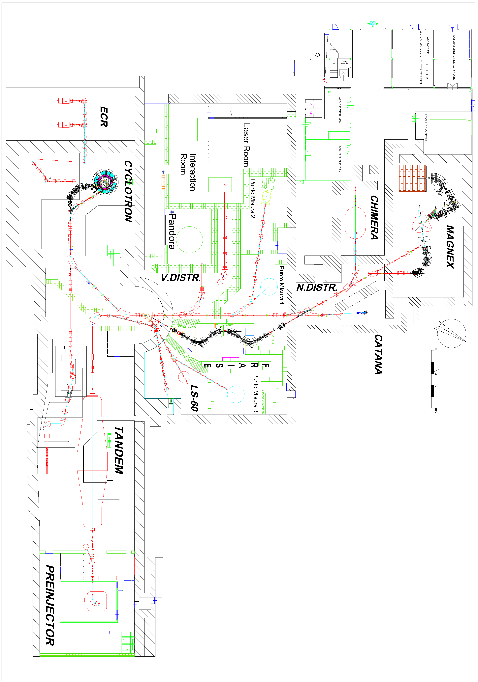
è stato avviato un piano di rinnovamento degli apparati sperimentali che aumenterà ulteriormente le potenzialità di ricerca dei Laboratori Nazionali del Sud

Slide 12
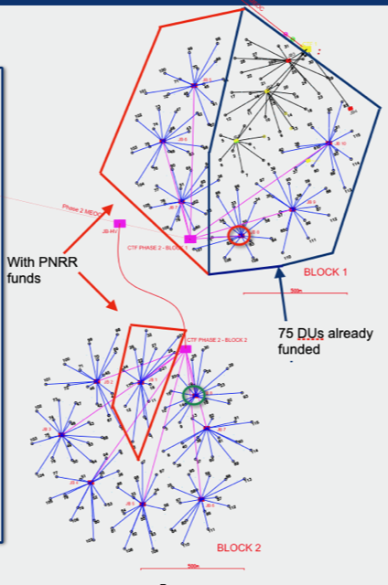
PNRR proposal successfully approved
ARCA Detector with Km3NeT4RR
KM3NeT4RR approved for 67.2 M€ :
55 DUs (Initial Request for 65 Dus)
The related sea floor infrastructure
(5 JBs + 1CTF + IL cables)
The reinforcement of INFN KM3NeT laboratories
Human resources (it was a weak point in 2019, improved in 2020-21, near to solution now)
This funds will allow the completion of the first block and the construction of about 15 DUs of the second block of the ARCA detector.
Marine Operations will be funded by INFN
Another PNRR call for Environment (ITINERIS) includes 1JB
It may be concluded that the concern about the ability to support the POTLNS and KM3NeT, at the same time, has been refuted by the facts. The results in 2019-23 were close to the best estimate, despite the difficulties, and the number of the operating DUs increased from 1 to 28. The previous funding from Sicilian Regional authority was fully used at the end of 2022. The plans for 2023-26 have been boosted by the PNRR above any optimistic expectations, bringing the timetable forward by more than 3 years.

